Slide 1

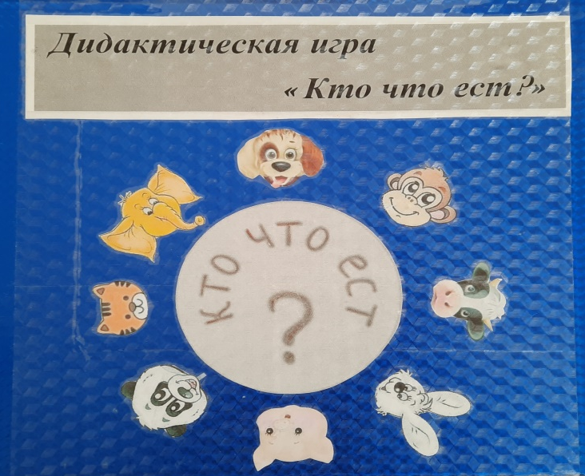
Муниципальное дошкольное образовательное учреждение
« Детский сад № 271 Краснооктябрьского района Волгограда
Авторское дидактическое пособие для детей
« Кто что ест?»
Аннотация: игра предназначена для детей 3-4 лет
Может использоваться в непрерывной образовательной деятельности, подгрупповой и индивидуальной работе,
при проведении мониторинга.
Авторы:
Черникова И.В., воспитатель
Богачкова И.П., воспитатель

Slide 2

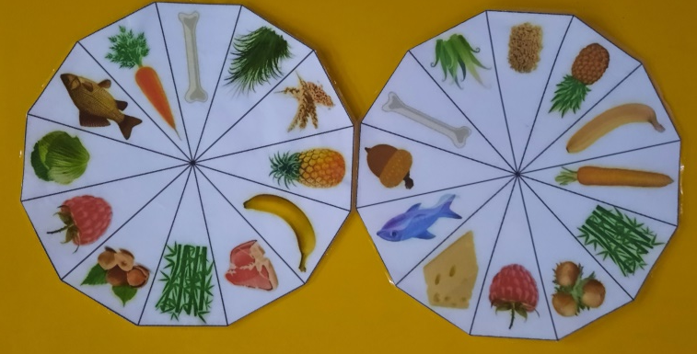
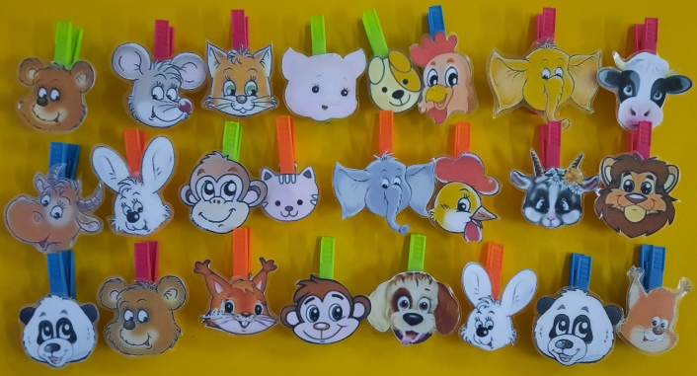
Пояснительная записка
Цель: закрепить знания детей о животных ( где живут и чем
питаются).
Задачи:
1. Развивать мышление, внимание, память.
2. Обогащать и формировать словарный запас.
3. Воспитывать желание заботиться о животных.
Материал:
1.Вырезанные из картона силуэты животных,
прикреплённые на прищепки.
2. Круги с изображением продуктов питания животных.

Slide 3
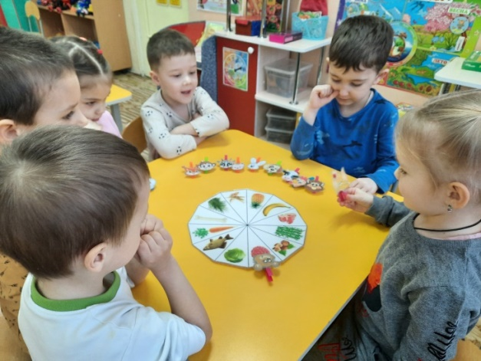
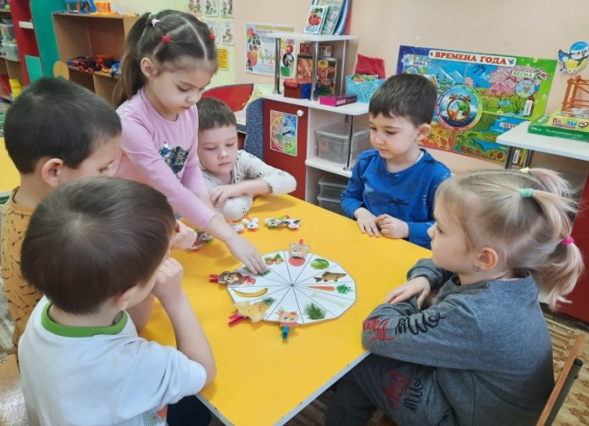
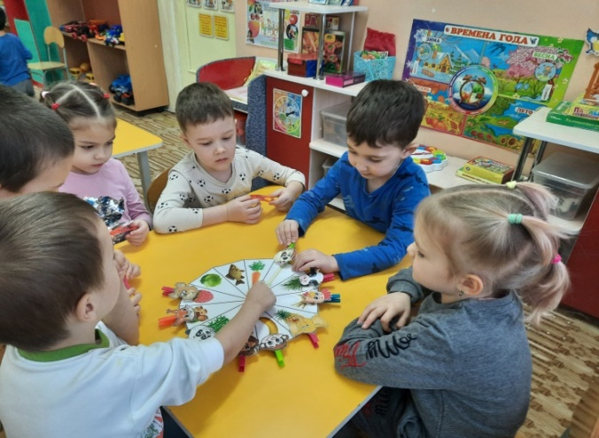
Ход игры:
На подготовительном этапе воспитатель предлагает рассмотреть игровые круги и картинки животных, рассказать, кого и что они видят, чем питаются.
1вариант игры.
Педагог просит детей покормить зверят, для этого мордочку на прищепке прикрепить к еде на круге. Дети поочередно выполняют задание.

Slide 4

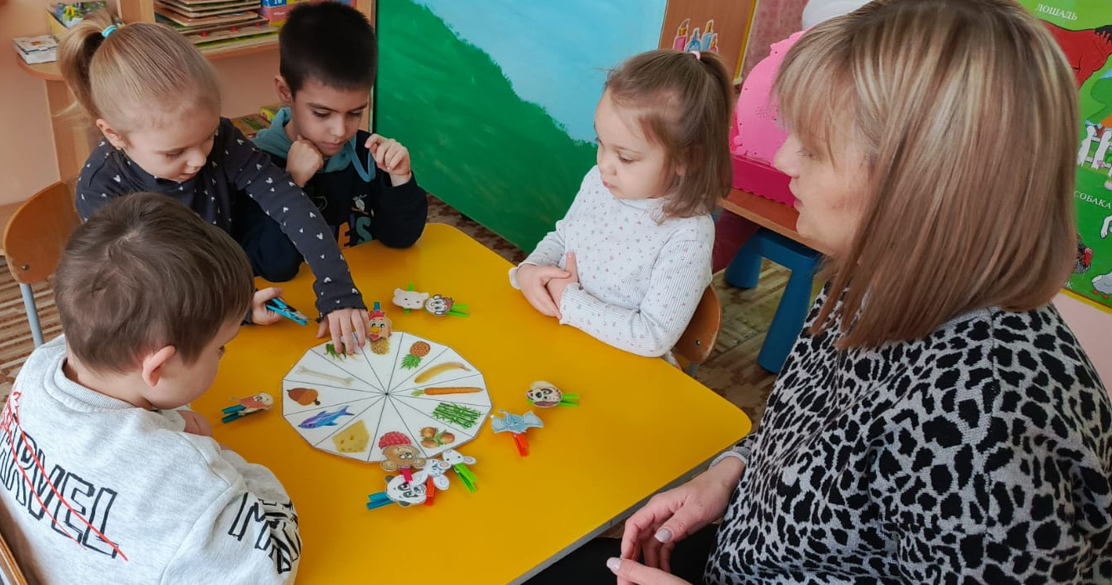
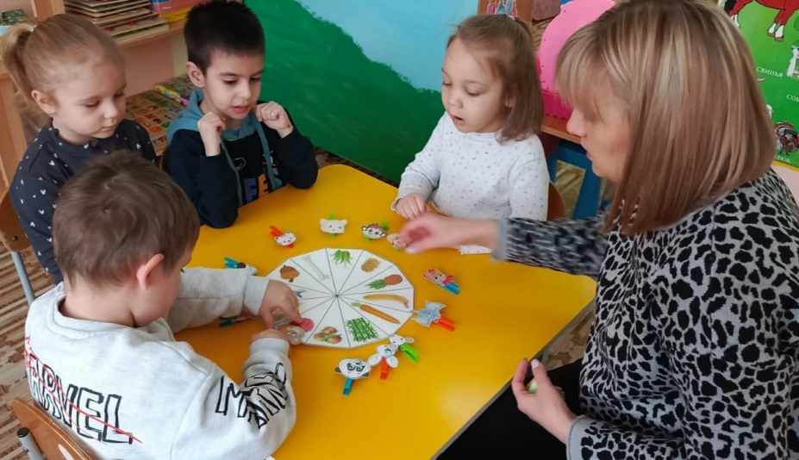
2 вариант игры:
Воспитатель задает вопросы детям:
«Кто из животных любит есть рыбу?»
«Кто любит косточку?»
Дети отвечают на вопросы, находят животное и присоединяют его
к продукту питания.

Slide 5

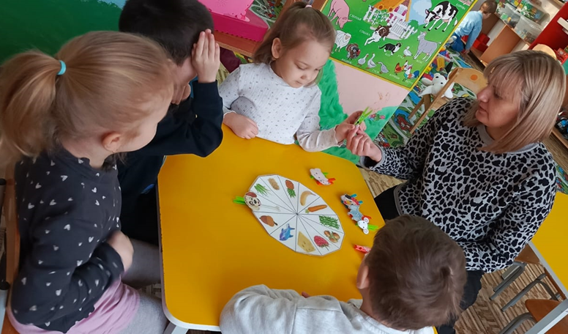
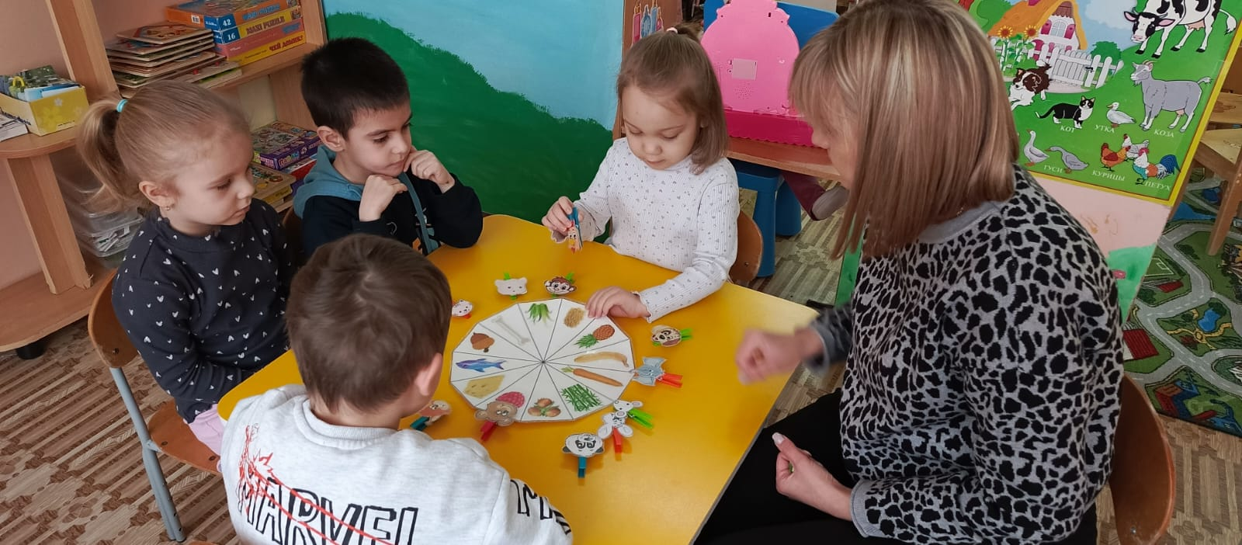
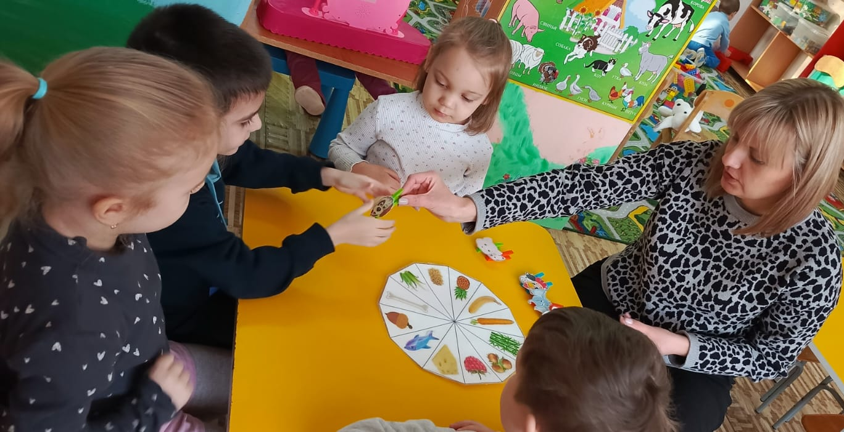
3 вариант игры:
Воспитатель показывает животное и задает вопросы детям:
«Что люби есть кошка? Собака …»
Ребенок, который дает первым правильный ответ, получает право накормить данное животное.

Slide 6

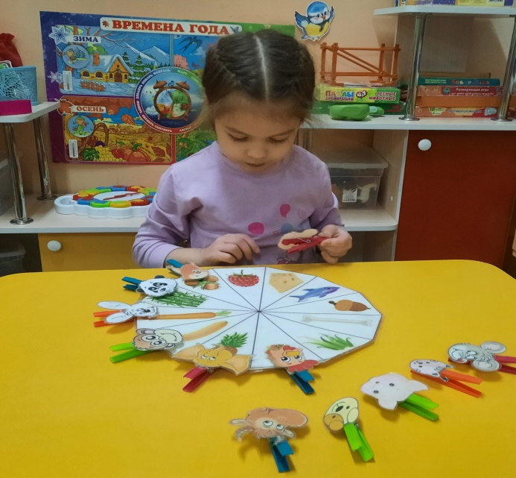
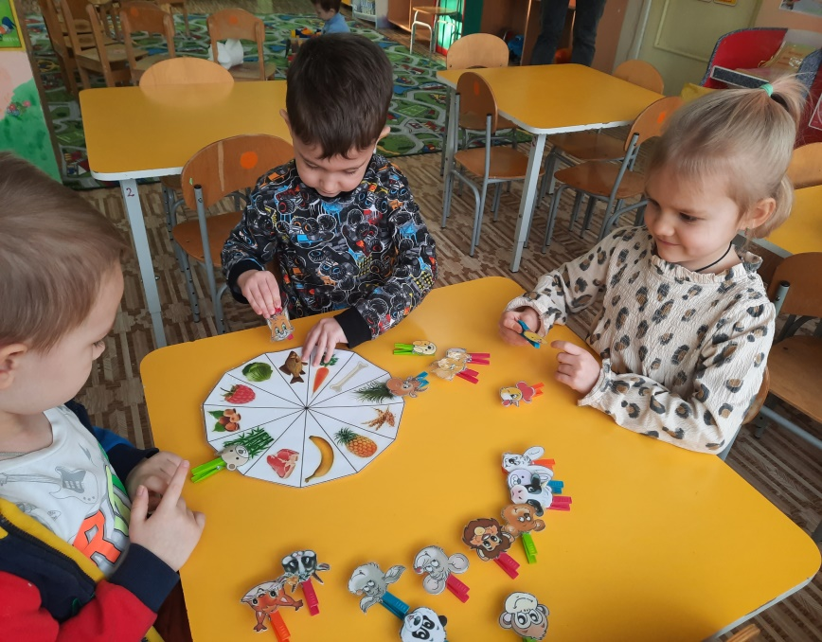
4 вариант игры.
Самостоятельная игровая деятельность.
Игра – это ведущий вид деятельности детей дошкольного возраста.
Игра не возможна без речевого общения, играя дети развивают свою речь!

